Slide 1
方案需求
运行一致性
多台AGV运行一致性，通过外界GPS或者视觉等其他信号反馈，当整体误差达到一定时停止，单台小车纠偏
多自由度调整
AGV小车除前后移动，左右转向，原地旋转外加入水平调节云台对AGV上工作面进行水平调整，保证所抬物体水平一致性

Slide 2
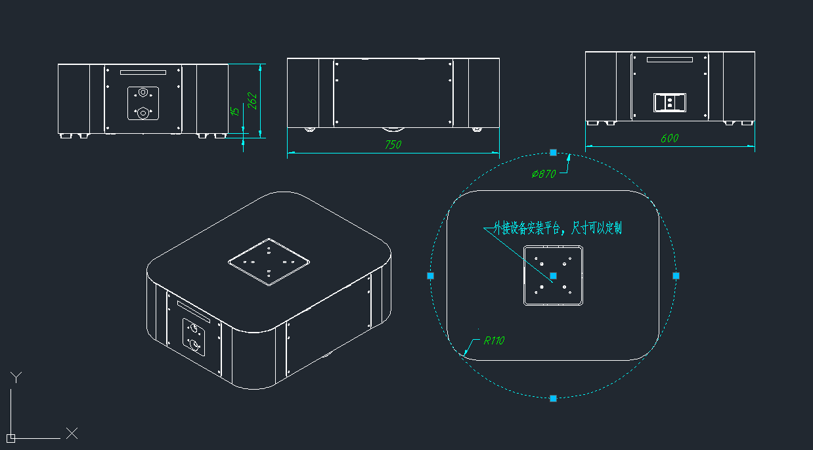
AGV设计图形参数
AGV车体
中间四方平台为水平调节云台，前后、左右调整工作平台角度，保证所托举的物体为水平状态

Slide 3
AGV精确度
一. agv本体直线运动控制精度：
驱动电机采用磁制14位编码器，驱动轮选用直径130mm聚氨酯轮子，减速机选用纽氏达特WPF060 L2-12-P2-S2，减速机精密背隙为14弧分，agv设计速度0.5m/s，控制延时1ms。
一个脉冲信号agv本体的行程：
减速机精密背隙导致agv本体的行程误差：
控制延时导致agv本体的行程误差：
agv本体直线运动行程误差：
综上所述直线运动控制的精度误差小于1mm。

Slide 4
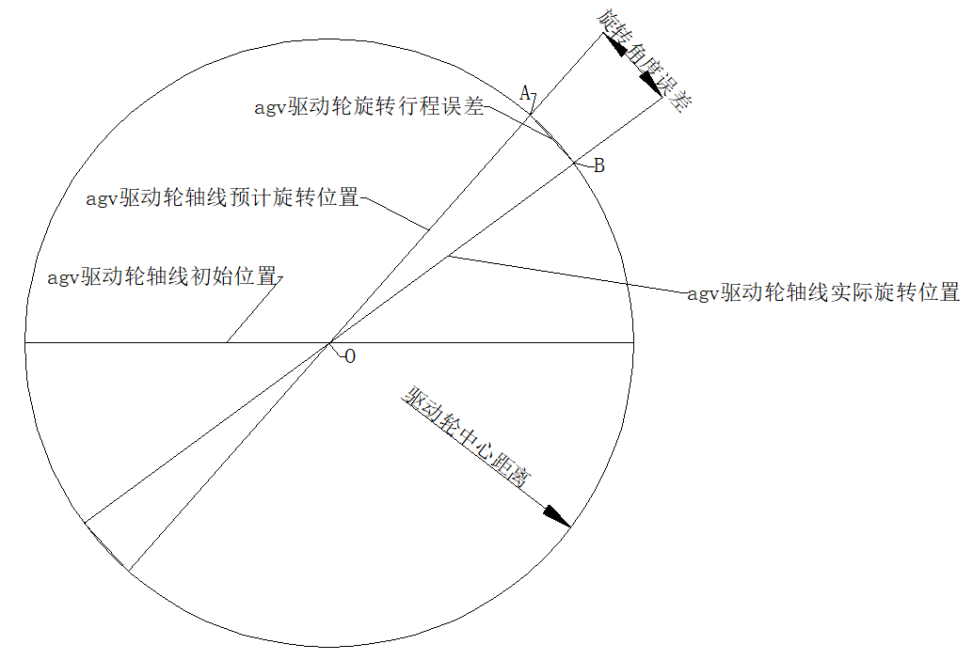
AGV精确度
二. agv本体原地旋转角度控制精度：
agv本体原地旋转角度控制误差有两种情况：
（1）旋转角度过大：
（2）旋转角度偏小。
两种情况均由agv驱动轮旋转行程误差导致。驱动轮中心距离D=546mm，现以旋转角度偏小情况进行计算。
旋转角度误差：

Slide 5
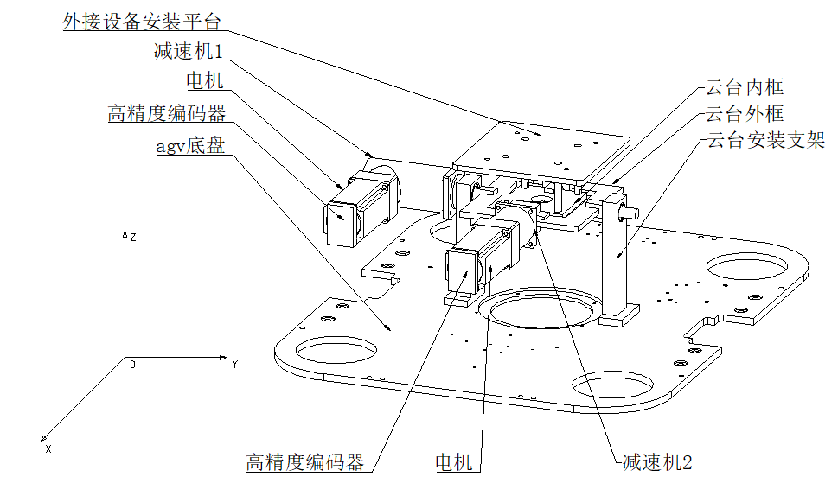
AGV精确度
三. agv外接设备安装平台旋转角度控制精度：
外接设备安装片平台调整机构参考三轴云台设计，云台绕OX轴和OY轴的调整原理相同，此处以绕OY轴调整为例进行误差分析。
减速机选用纽氏达特PF060-L2-15-P2-S2型号，减速机精密背隙为14弧分，控制延时为1ms，电机转速200rpm。
机械机构造成的角度误差：
控制造成的角度误差：
agv外接设备安装平台旋转角度控制误差：

Slide 6
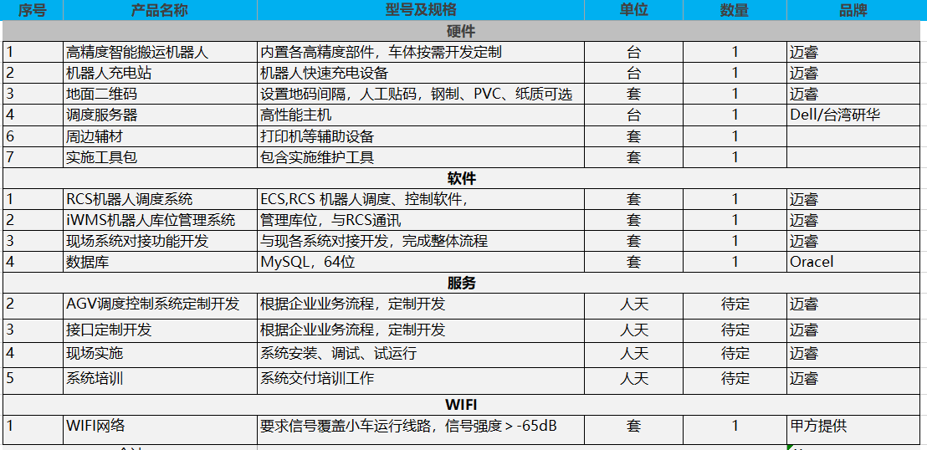
AGV系统清单

Slide 7
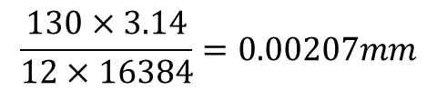

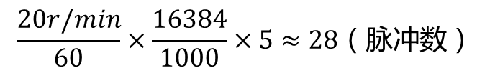
答疑
单步最小的0.5mm是怎么计算出来的？
位移分辨率是否从0.5提升至0.4？
位移分辨率和单脉冲agv行程的0.002077是什么关系？
轮子直径：130mm, 减速比：12：1，编码器反馈脉冲数：16384
1个脉冲对应移动距离：
电机最低转速 20r/min,位置控制周期5ms，推算出5ms内移动脉冲数为：
得出最大调整误差：
如上数据为理论数据，上次答复为0.5mm扩大将近10倍。
可以达到0.4mm范围，按照接近8倍放大。
如增大减速比和编码器分辨率可进一步提升控制精度。
$$\frac{130×3.14}{12×16384}=0.00207mm$$
$$\frac{20r/min}{60}×\frac{16384}{1000}×5≈28（脉冲数）$$
$$0.00207×28=0.058mm$$

